Slide 1
Altri farmaci del SNC

Slide 2
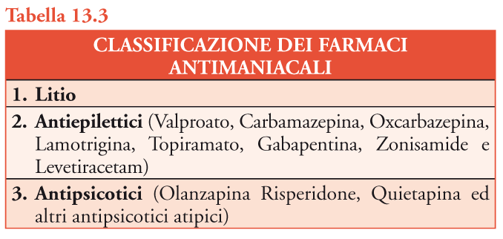
FARMACOLOGIA
per le professioni sanitarie
Capitolo 13

Slide 3
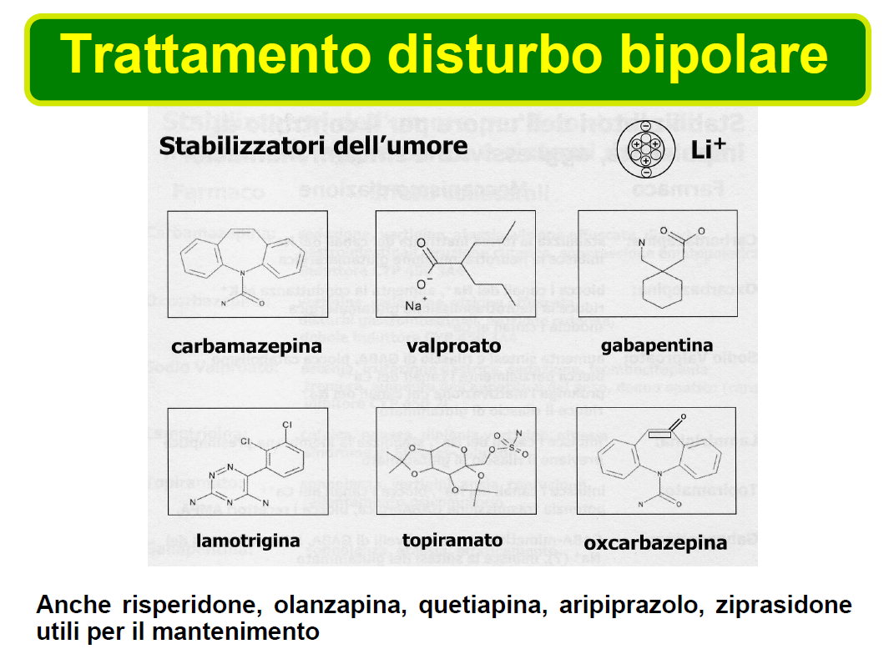

Slide 5
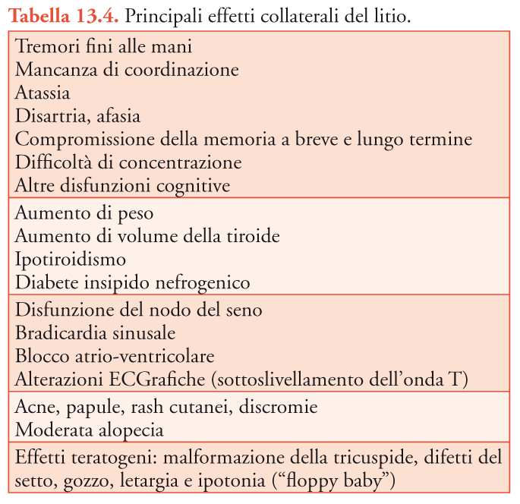
FARMACOLOGIA
per le professioni sanitarie
Capitolo 13

Slide 6
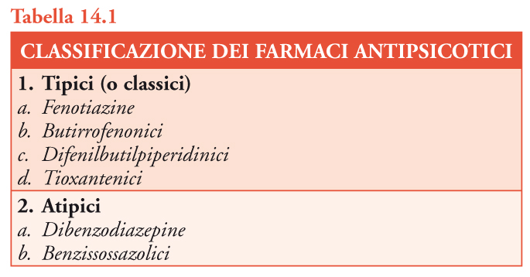
FARMACOLOGIA
per le professioni sanitarie
Capitolo 14

Slide 7
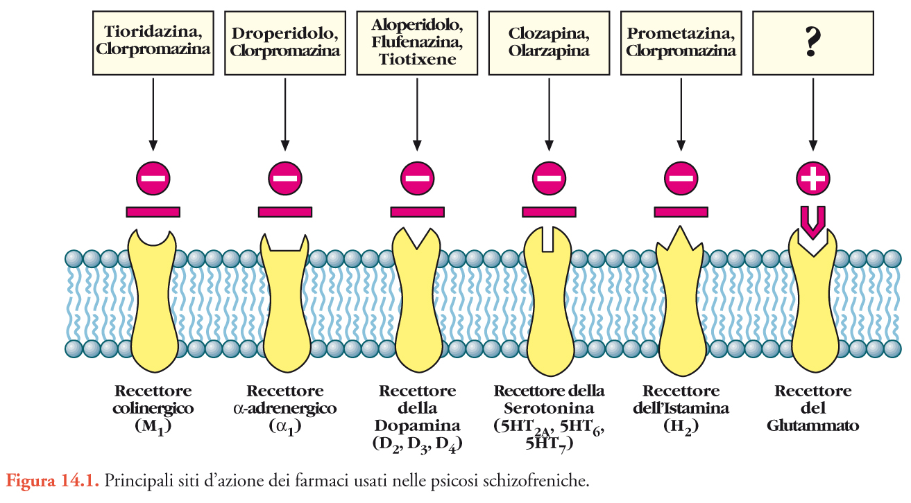
FARMACOLOGIA
per le professioni sanitarie
Capitolo 14

Slide 8
 | Attività antipsicotica | Effetti extrapiramidali | Ipotensione | Sedazione
Clorpromazina | ++ | ++ | ++++ | ++++
Tioridazina | + | + | +++ | ++++
Flufenazina | +++ | +++ | + | +
Clorprotixene | +++ | +++ | +++ | ++++
Aloperidolo | ++++ | ++++ | + | +
Pimozide | +++ | ++++ | + | +
Clozapina | ++++ | - | +++ | ++++
Sulpiride | +++ | ++ | + | +

Slide 9
ALTRI EFFETTI COLLATERALI E REAZIONI TOSSICHE
Effetti neurologici
Ittero ostruttivo
Discrasie e matiche
Reazioni cutanee

Slide 10
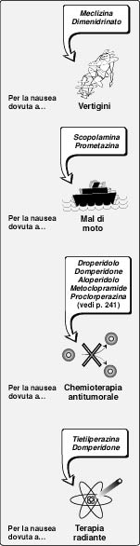
EFFETTI ANTIEMETICI DEI NEUROLETTICI

Slide 11
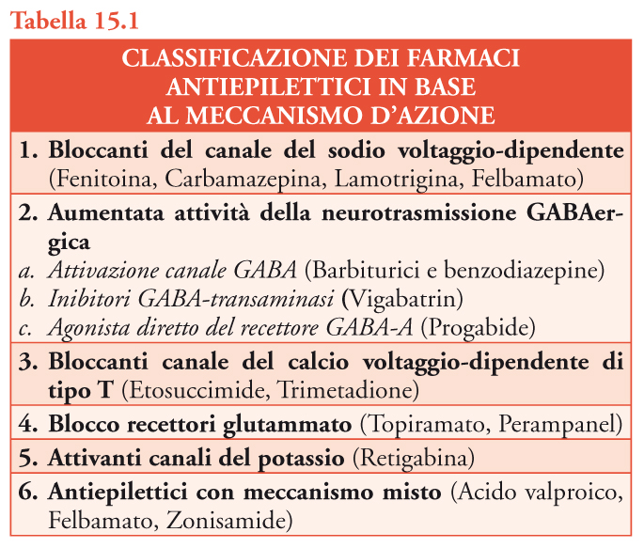
FARMACOLOGIA
per le professioni sanitarie
Capitolo 15

Slide 12
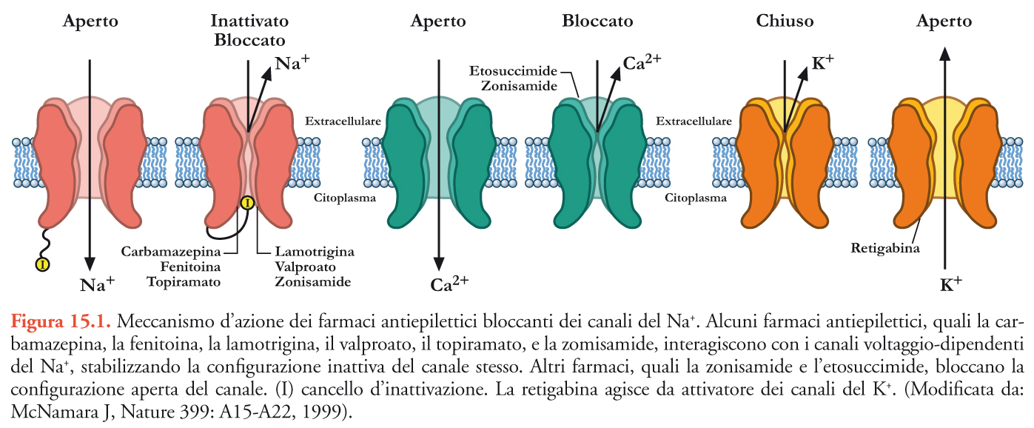
FARMACOLOGIA
per le professioni sanitarie
Capitolo 15

Slide 13
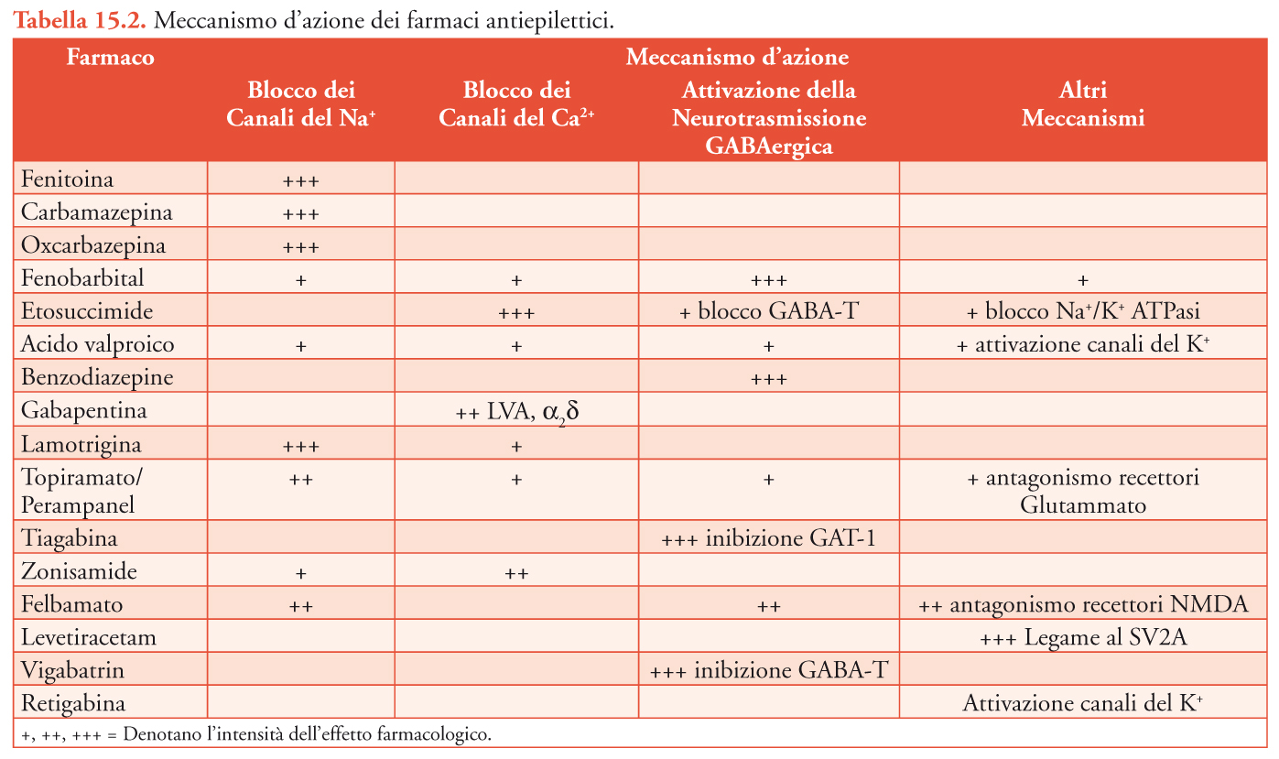
FARMACOLOGIA
per le professioni sanitarie
Capitolo 15

Slide 14
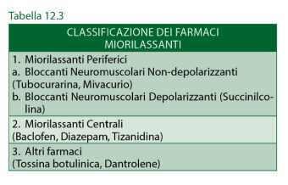

Slide 15
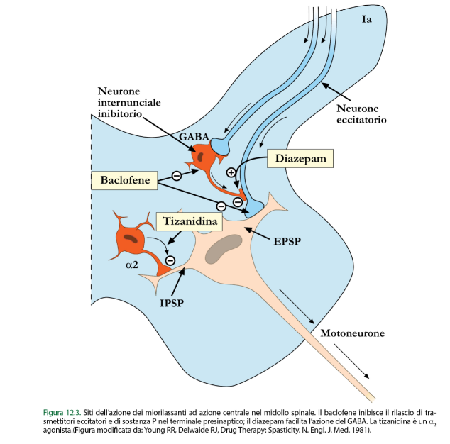

Slide 16
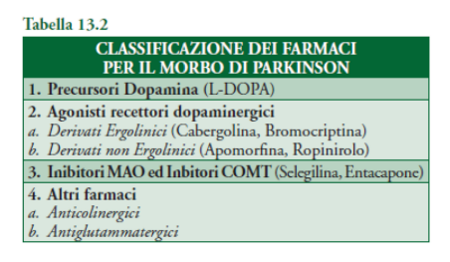

Slide 17
